Slide 1
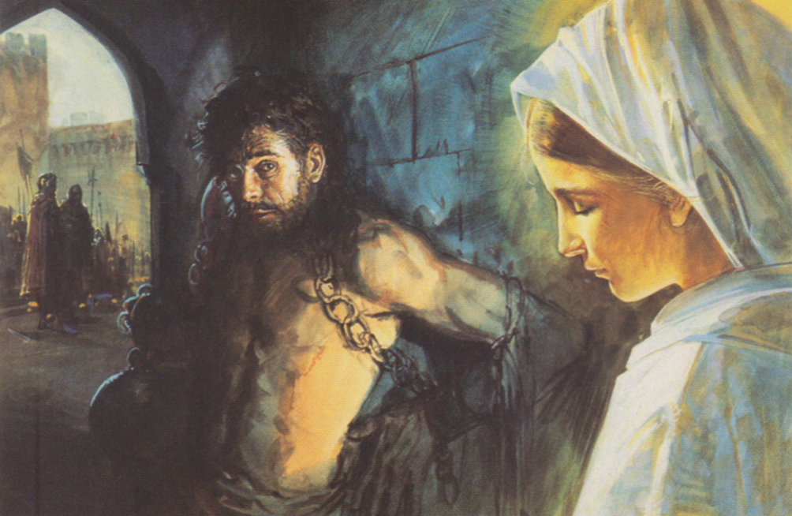
La Madonna, sempre a Quero, appare a Girolamo Miani e lo libera di prigione.

Slide 2
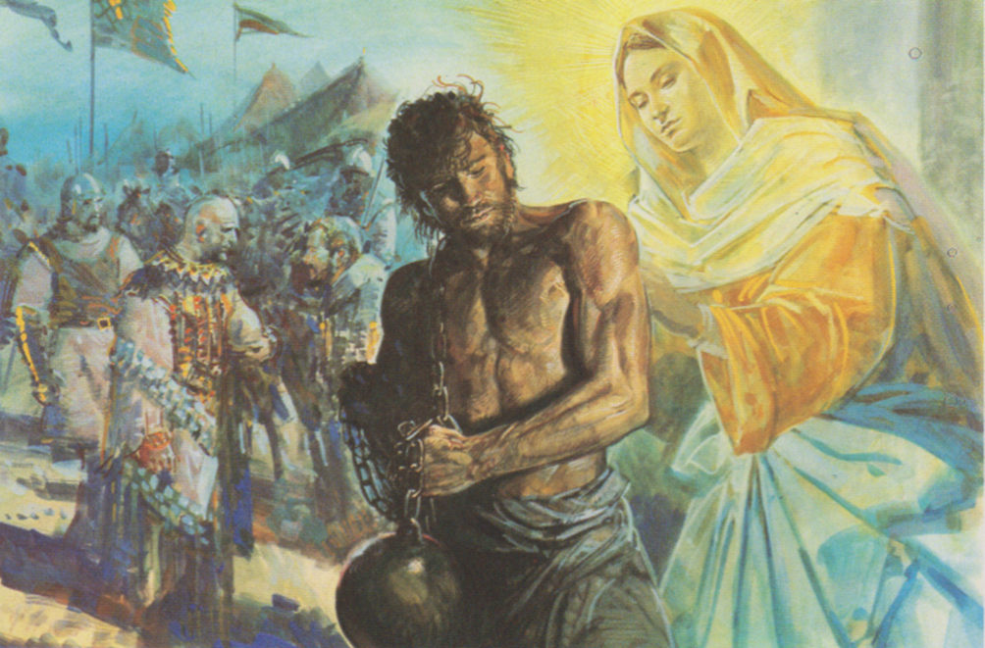
La Madonna appare una seconda volta a Girolamo e presolo per mano lo accompagna fino alle mura di Treviso.

Slide 3
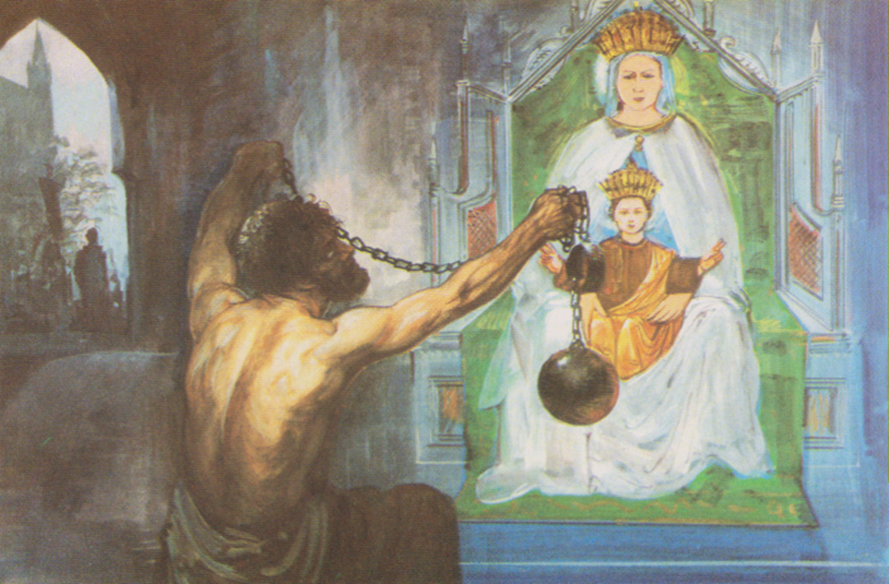
A Treviso, nel santuario della Madonna Grande Girolamo deposita i ceppi della prigionia, in segno di gratitutine. ( sempre secondo la storiografia tradizionale ).

Slide 4
I meriti dei Miani nel Feltrino erano noti fin dal 1486, quando, a fine giugno, con la carica di Castellano e podestà, vi giunse Angelo Miani.
In Storia di Feltre del 1600, leggiamo che nel novembre 1486 Angelo Miani perse una figlia di 3, 4 anni, Emiliana.
Se la famiglia Miani risiedeva a Feltre, allora, Girolamo, il 10.10.1586 a Feltre è nato!

Slide 5
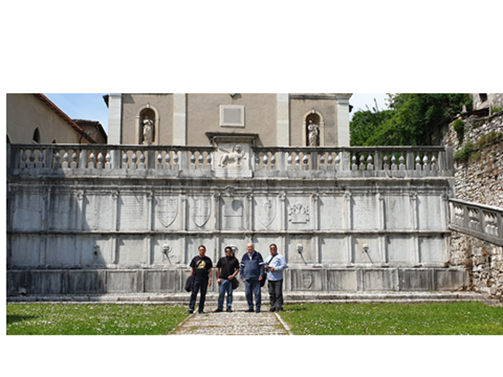
Feltre, Piazza Maggiore, monumento eretto a ricordo della proviggione di acqua operata da Angelo Miani, il padre di Girolamo, capitano e castellano di Feltre, 1486-87. Poiché nesuno poteva valersi della sua posizione per ... reclamizzardi, i cittadini stessi ottennero dalle autorità di Venezia di poter dedicare a simile benefattore ben due quadrelle delle 15 formelle.

Slide 6
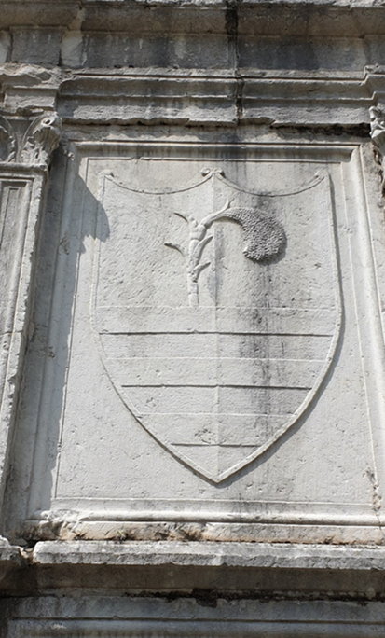

Slide 7
.
Feltre, Piazza Maggiore, formelle con l’emblema dei Miani, il miglio. Altro, dipinto, si trova nella sala comunale degli stemmi.

Slide 8
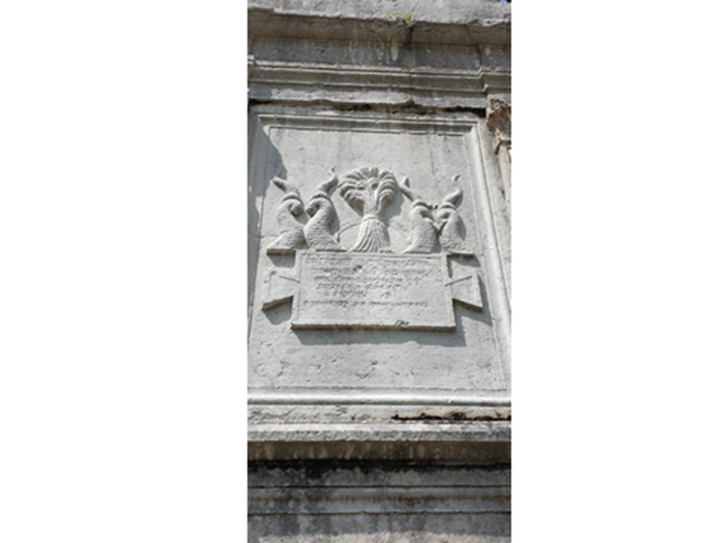
Seconda formella dedicata ad Angelo Miani con aggunta dello stemma della città, con la motivazione dei meriti. Scapellata dai soldati francesi, nella campagna militare del 1796, ci resta in un libro Storia di Feltre.
FELTRIIS AQUA LABOR – AUG(elus). AEMIS(lianus). PRAETOR - OB AFFECTIONEM - ET PIETATEM EX1MIAM
FONT. D. - UTILITATI ET ORNAMENTO.
Traduzione, un po’ libera: Acqua e lavoro impiegò il nobile podestà Miani, spinto da grandissimo affetto e senso del dovere, le fontane dedicò a utilità e ornamento del Feltrino.
Angelo Miani aveva tracciato anche il disegno delle mura e convinto i cittadini a pagare il tutto. Al suo successore, un anno dopo verrà dalle autorità di Venezia il reclamo ad attivarsi rinfacciandogli l’esempio del predecessore.

Slide 9
Grazie a Marin Sanudo ed ai suoi Diari, ai quali si è potuto solo recentemente accedere, si hanno notizie di ... giornata.
a. il primo settembre 1511, Girolamo Miani, prigioniero di Mercurio Bua, è segnalato a Montebelluna, nell’accampamento.
b. L’11.9.1511, l’accampamento si sposta a Nervesa: Mercurio Bua vi è presente.
c. il 27 settembre 1511, l’accampamento si sposta a Maserada, torre di Maserada, ( com dicono quanti hanno spiato, notte tempo i movimenti dell’accampamento nemico ), sfilaciandosi lungo 4 chilometri fino a Breda di Piave.

Slide 10
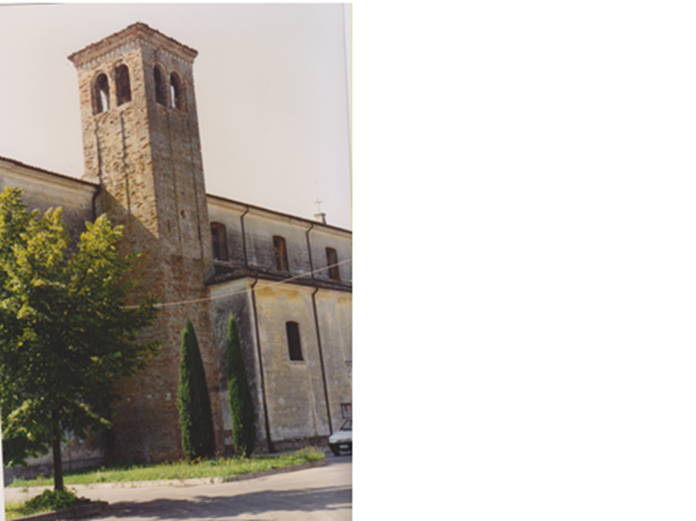
A Maserada dicono gli archeologi di Treviso non è mai esistita una torre. A Breda di Piave ne sono esistite almento tre, avanzi di un antico castello medievale.
Di una si ha testimonianza archivistica solamente.

